Slide 1
DIAGNÓSTICO DE LA SITUACIÓN AMBIENTAL ACTUAL DE MANEJO DE LOS DESECHOS SÓLIDOS EN LOJA.
Alfredo Loor M.

Slide 2
OBJETIVO:
Implementar un Plan de Manejo Integral de Desechos Sólidos que sea un aporte a la Ecología del medio, económicamente sustentable, socialmente justo y que asegure el bienestar de los actuales y futuros habitantes de la ciudad de Loja.
Promover criterios ambientales y guiar el comportamiento de los ciudadanos.
Crear puestos de trabajo dignos para la población necesitada y obtener al mismo tiempo eficiencia económica.

Slide 3
ESTRATEGIA: Campaña educativa desarrollada en la ciudad, cuya principal meta era conseguir la participación de la ciudadanía en el proceso.
Loja está considerada como una ciudad pionera en la protección del medio ambiente urbano.
La gestión de residuos sólidos está relacionada con la protección del suelo y con las intervenciones sobre el paisaje urbano.

Slide 4
Situación previa a la iniciativa:
Varios basureros al aire libre
Polución ambiental
Condiciones insalubres
Altos índices de enfermedades contagiosas
Malas condiciones de vida de los trabajadores del reciclaje
Desarrollo urbano desorganizado

Slide 5
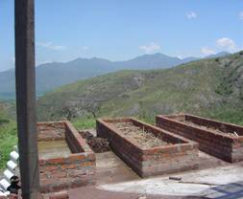
La Municipalidad repartió al 80% de las familias dos recipientes de plástico: uno verde (biodegradables) y otro negro (no biodegradables), (campaña educativa).
Residuos biodegradables, mantienen el cultivo de lombrices que producen el abono, son utilizados para la fabricación de compost como fertilizante alternativo.
Lombricultura del relleno
sanitario

Slide 6
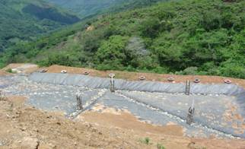
Residuos no biodegradables, son tratados en la infraestructura de saneamiento seleccionándose y clasificándose los materiales recuperables como cartón, vidrio, plástico, etc. que posteriormente se empaquetan por separado y se venden a las industrias que los emplean como materias primas.
La basura no recuperable se deposita en células técnicamente construidas; un proceso similar se sigue para los residuos peligrosos.

Slide 7
Actualmente se trata un 30 % de los desechos biodegradables en la planta existente que se opera completamente a mano y logra obtener una pequeña utilidad.
Esa planta está equipada con prensa hidráulica, lavadoras de plástico y vidrio y el equipo adecuado para la clasificación del material reciclable. Actualmente trabajan obreros municipales y recicladores paralelamente, y se espera remplazar a los empleados por recicladores a mediano plazo.

Slide 8
El proyecto comprende:
Recogida de basuras:
Clasificación de los residuos sólidos en los hogares
Separación de los residuos biológicamente peligrosos en los centros médicos
Planificación de las rutas de recogida de basuras
Utilización de residuos recuperables:
Elaboración de abono a partir de residuos biodegradables
Reciclaje organizado y profesionalizado de los residuos no biodegradables
Control de las emisiones de gases de las plantas de tratamiento
Vertido final de los residuos no recuperables:
Gestión apropiada de las infraestructuras de saneamiento
Células de seguridad para los residuos biológicamente peligrosos
Control de las emisiones de gases y de líquidos de lixiviación
Formación y sensibilización de la población:
Campañas en los hogares
Cursos formativos para el personal de centros médico
Cursos formativos a nivel técnico, social y de gestión para los trabajadores del reciclaje

Slide 9
El proyecto de Gestión de Residuos Sólidos es conocido tanto dentro como fuera de Ecuador. Todas las semanas, expertos de la Municipalidad de Loja dan asistencia técnica a muchas otra municipalidades de nuestro país.
Como respuesta a la alta demanda de capacitación, el Municipio de Loja creó en cooperación con la Asociación de Municipalidades del Ecuador (AME) un Centro de Capacitación Técnica (CAT).

Slide 10
RESULTADOS:
Las condiciones de vida de los "clasificadores de basuras" han mejorado ya que la institución les proporciona condiciones adecuadas para esta actividad. Mediante orientación técnica se les ayuda a organizar sus recursos del mejor modo.
Buenos resultados obtenidos con el programa de clasificación de las basuras en los hogares. Hoy los habitantes de Loja se han hecho responsables de la gestión adecuada de los residuos sólidos, además de ser miembros activos del desarrollo de su comunidad.

Slide 11
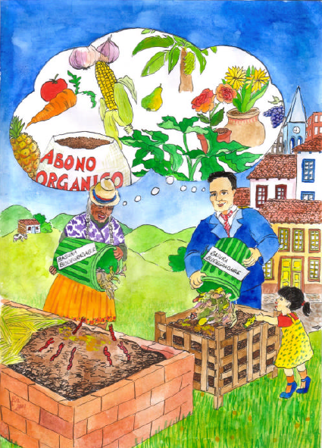
El Programa Integral de Gestión de Residuos Sólidos es un proyecto socialmente justo, medioambientalmente sostenible y económicamente productivo.

Slide 12
Con la eliminación de los vertederos incontrolados se ha contribuido a la descontaminación del medio ambiente, especialmente en los ríos que ahora han pasado a ser atracciones turísticas, ya que en sus márgenes existen unos parques de características ecológicas y de recreo singulares.
Hoy en día, Loja es la ciudad de Ecuador con el mayor número de áreas verdes por habitante. Los antiguos vertederos urbanos se han recuperado plantando 35.000 plantas en tres años. El abono producido en la planta procesadora sirve para la fertilización de estas zonas verdes.

Slide 13
Conclusiones:
Loja es una de las primeras ciudades del Ecuador en implementar un correcto programa de recolección y clasificación de los desechos tanto biodegradables como no biodegradables, procesos que han catalogado a Loja como “GEO Ciudad”.
Un correcto manejo de los recursos implicó el logro de los objetivos sin importar lo limitados que sean los medios con los que se cuente.

Slide 14
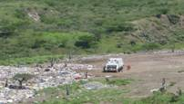
Los inversionistas han aprendido a usar adecuadamente los recursos financieros generados por el reciclaje de residuos, ayudando a mejorar las condiciones de vida de los trabajadores.
El ciudadano común ha aprendido que su participación activa, pequeña o grande, es relevante para el bienestar actual y futuro de la comunidad.
Carro recolector depositando residuos sólidos, en la Celdas de residuos sólidos.

Slide 15
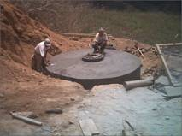
El proyecto de Gestión de Residuos Sólidos es un proyecto dinámico, en el que continua y sistemáticamente se integran e interrelacionan muchos otros elementos.
También se hace un manejo especial a los desechos peligrosos que provienen de hospitales, farmacias, centros veterinarios; los mismos que son recolectados en horarios especiales y llevados al relleno sanitario para luego ser depositados en una celda diferente al resto de los desechos sólidos.
Pozo de Absorción de las Celdas de residuos sólidos del relleno sanitario.

